Slide 1
Завод за унапређивање образовања и васпитања
Аутори:
Наставни предмет:
Рад:
Тема:
Узраст:
Ана Станковић, ОШ ``Свети Сава``Гложане, Власотинце; Бобан Прокић, ОШ ``Свети Сава`` Гложане, Власотинце;Саша Станковић, ОШ ``Бора Станковић``, Губеревац
Српски језик
АКУЗАТИВ (УЗ ПОМОЋ ЦРТАНОГ ФИЛМА ``СУНЂЕР БОБ КОЦКАЛОНЕ``)
Oбразовнe игре у настави
V разред
Фотографије са часа
Кликните овде за унос приказа часа у Word документу!
Креативна школа 2012/13.

Slide 2
АКУЗАТИВ

Slide 4
ПОГЛЕДАЈМО ЦРТАНИ ФИЛМ!

Slide 5
КОГА служе Сунђер Боб и Патрик?

Slide 6
ШТА МУ ДОНОСЕ?

Slide 7
Сунђер Боб и Патрик служе Лигњослава.
КОГА?
Сунђер Боб даје грожђе и банану.
ШТА? ШТА?
Патрик баца лубеницу и питу.
ШТА? ШТА?

Slide 8
Акузатив је 4. падеж. Добија се на питања КОГА? ШТА? Зависан је падеж.

Slide 9
Подвуци објекат у следећим реченицама:
Патрик баца лубеницу.
ОБЈЕКАТ
Сунђер Боб даје грожђе.
ОБЈЕКАТ
У ком је падежу?

Slide 10
Најчешћа служба акузатива је објекат.
Акузатив је падеж објекта.

Slide 11
РАЗЛИКУЈ НОМИНАТИВ ОД АКУЗАТИВА!
Шешир је на глави.
НОМИНАТИВ
Имам шешир.
АКУЗАТИВ
1. Брод плови.
НОМИНАТИВ
Видим брод.
АКУЗАТИВ
2. Ја слушам музику.
АКУЗАТИВ
Музика је лепа.
НОМИНАТИВ

Slide 12
Именице у акузативу могу бити у служби и прилошких одредби:
Идемо на екскурзију.
прилошка одредба за место
Рођендан ми је у среду.
прилошка одредба за време
Говори кроз зубе.
прилошка одредба за начин

Slide 13
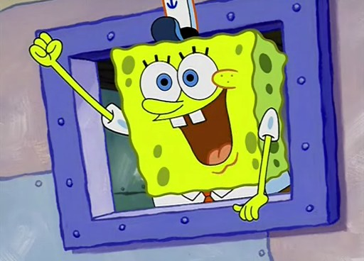
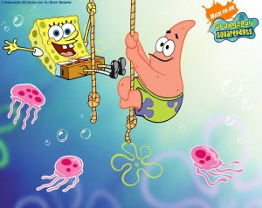
Акузатив може бити са предлозима и без предлога. Најчешћи предлози уз акузатив су: у, на, о, пред, за, међу, кроз, уз, низ...
Сунђер Боб гледа кроз прозор.
Пењу се уз конопац.

Slide 14
Промени именице Патрик и грожђе по падежима које смо досад учили
Н: Н:
Г: Г:
Д: Д:
А: А:

Slide 15
Код именица мушког и средњег рода које означавају нешто живо ОБЛИК АКУЗАТИВА ЈЕ ЈЕДНАК ГЕНИТИВУ, а код именица које означавају нешто неживо ОБЛИК АКУЗАТИВА ЈЕ ЈЕДНАК НОМИНАТИВУ!
Нешто живо, м. и ср.р.:
АКУЗАТИВ = ГЕНИТИВ
неживо, м. и ср.р.:
АКУЗАТИВ =НОМИНАТИВ

Slide 16
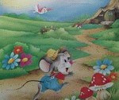
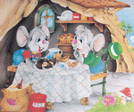
Он иде у кућу. Они једу у кући.
АКУЗАТИВ ЛОКАТИВ

Slide 17
Уз глаголе кретања користи се акузатив, а уз глаголе мировања-локатив.

Slide 18
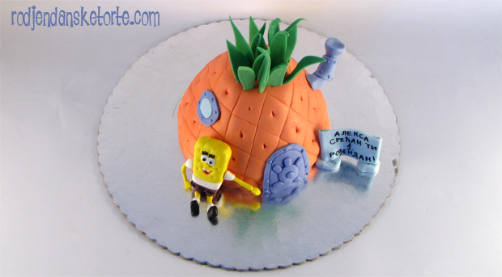
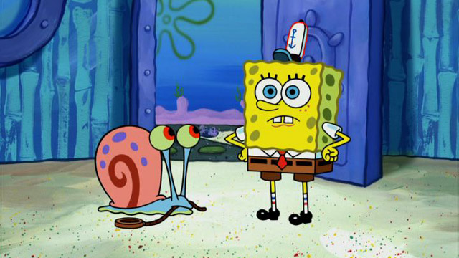
РАЗЛИКУЈ АКУЗАТИВ ОД ЛОКАТИВА!
Он улази у ананас.
АКУЗАТИВ
Он живи у ананасу.
ЛОКАТИВ

Slide 19
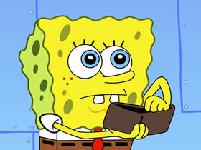
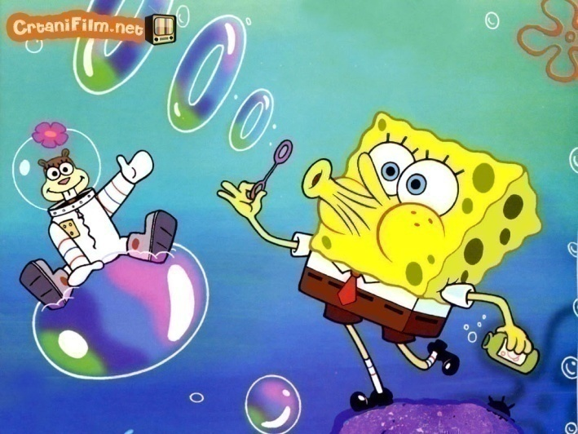

Slide 20
ПОДВУЦИ СВЕ РЕЧИ У АКУЗАТИВУ , А НЕ САМО ИМЕНИЦЕ!
Миш је добио грип,
Па је сео у џип
И превалио пут дугачак
Да га прегледа доктор Мачак.
Доктор пацијента пипну,
Пацијент нешто зуцну,
Доктор му леђа пипну,
па га у чело куцну.
Са моје тачке гледишта,
није ти ништа.
То каза, то каза,
Па- га смаза. Љубивоје Ршумовић

Slide 21
ДОМАЋИ задатак
ГРАМАТИКА, стр. 21. и 22. Aкузатив
1. Подвуци именице у следећем тексту:
Данас је наставница прозвала Ану да одговара историју. Пошто Ана ниједну годину није знала, погледала је наставницу изненађено :
- Мислила сам да не треба учити године, већ само векове.
Наставница се насмешила и запитала је:
-Кад желишда знаш кад је неко рођен, да ли га питаш у ком веку је рођен или које године?
Издвој само оне именице које добијаш на питање КОГА? ИЛИ ШТА?
_____ _________ ________ _______ _____ _______

Slide 22
ДОМАЋИ задатак
2.Шта означавају ове именице у датом тексту? Појам или особу која трпи радњу ,или самог вршиоца радње?___________
3.Издвојене именице су у акузативу једнине, а две у акузативу множине. То су именице_________ и _________.
4. Подвуци именице у акузативу у следећој пословици:
Дрво се на дрво наслања, а човек на човека!

Slide 23
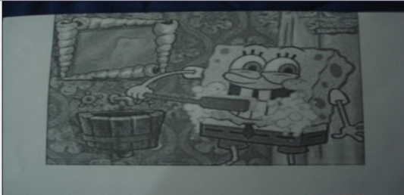
ИГРА: ПАНТОМИМА СА СУНЂЕР БОБОМ
Један ученик изађе испред табле и наставник му покаже слике Сунђер Боба и другара како раде најразличитије ствари. Ученик мора то што види на слици да покаже одељењу кроз пантомиму. Остали ученици погађају радњу на слици , али морају да одговоре у акузативу.
Пример: Шта ради Сунђер Боб на овој слици? Пантомима. Ученици погађају. Сунђер Боб пере зубе. Потом ученик који је то рекао излази пред таблу, напише то, па подвлачи реч која је у акузативу. И тако редом. 5-7 слика, у зависности од времена.

Slide 24
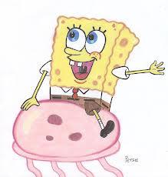
Прављење паноа
Наставница доноси пано који се допуњује на сваком часу обраде падежа.
Позива ученике: ``Опишите oву сличицу помоћу акузатива!``.
Када добије очекивани одговор, та сличица се лепи на пано на месту за акузатив. Дописују и ту реченицу за пример за акузатив. `` Сунђер Боб јаше________``. Имена падежа и падежна питања унапред су исписана на паноу, ради уштеде времена.

